Slide 1
웹 개발자 부트캠프 과정
SeSAC x CODINGOn

Slide 2
TypeScript

Slide 3
TypeScript란?
“Typescript is a typed superset of Javascript
that compiles to plain Javascript”
2012년에 발표된 오픈 소스 프로그래밍 언어로 Microsoft에 의해 개발됨
타입스크립트는 자바스크립트로 컴파일 되는, 자바스크립트의 타입이 있는 상위집합이다.
https://www.typescriptlang.org/docs/handbook/typescript-from-scratch.html#a-typed-superset-of-javascript
Notes:
** TypeScript?
타입이 있는(typed) 상위 집합(superset)
JavaScript에 정적 타입을 추가한 언어
TypeScript를 처음 접하는 개발자들에게 TypeScript의 기본 개념과 기능을 소개하는 데 초점을 맞춘 가이드

Slide 4
TypeScript란?
타입이 있는 자바스크립트
즉, JavaScript 의 기본 문법에 자료형 체크하는 기능을 추가한 것
자바스크립트가 자의적으로 type 해석을 하고 코드를 실행시켰을 때, 의도와 다른 방식으로 쓰이지 않도록 방지
정적 타입 언어 -> 실행하지 않고도 코드 상의 에러를 알려줌 (실시간 디버깅)
Notes:
**정적 타입 언어
실행 전 타입 검사: 정적 타입 언어에서는 코드가 실행되기 전에 타입 검사와 오류 검출이 이루어집니다.
이는 코드가 실행되기 전에 타입 관련 오류를 발견할 수 있도록 도와줍니다.
예를 들어, TypeScript와 같은 언어는 코드 작성 시 타입 오류를 검출하여 컴파일 타임에 수정할 수 있게 합니다.
컴파일 타임 타입 검사
오류 조기 발견: 코드가 실행되기 전에 타입 검사를 수행하므로, 런타임에 발생할 수 있는 타입 관련 오류를 사전에 발견하고 수정할 수 있습니다.
예를 들어, TypeScript에서는 변수나 함수의 타입이 잘못 사용되면 컴파일 시점에서 오류를 발생시킵니다.

Slide 5
TypeScript는 JavaScript Superset!
JavaScript에서 지원하지 않는 기능을 지원!
TypeScript 대표 기능
엄격한 타입 관리 (Strongly Typed)
제너릭 (Generics)
인터페이스 (Interface)
…

Slide 6

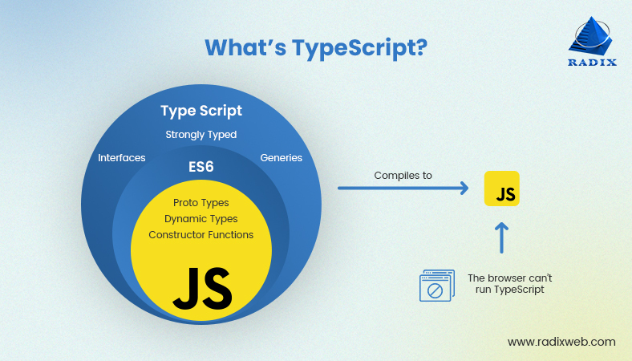
트랜스파일러 (Transpiler)
TS는 웹 브라우저에서 바로 해석될 수 없음
TS가 JS로 변환되어야 브라우저가 해석 할 수 있음!
TS가 JS로 출력되기에 트랜스파일러(Transpiler) 라고 부름
Notes:
트랜스파일: 한 종류의 소스코드에서 다른 종류의 소스코드로 변환하는 툴

Slide 7
JavaScript 의 자료형
number
string
boolean
null
undefined
object

Slide 8
타입과 함께 선언하는 typescript
변수나 함수를 만들어줄 때 타입까지 명시해서 선언
let 변수이름:타입; 으로 선언할 수 있어요! (물론 const 로도 가능하겠죠? ^^)
let a: number = 1; // 명시적으로 number 타입 지정
let b: string = "안녕하세요"; // 명시적으로 string 타입 지정
let c: object = {
name: “gildong",
friends: null,
}; // 명시적으로 object 타입 지정

Slide 9
TS 사용
웹 브라우저는 ts 파일을 읽을 수 없기 때문에 ts →js 의 변환 과정이 필요합니다.
TypeScript 설치 (전역 설치를 희망한다면 –g 옵션)
npm install typescript (Mac : sudo npm install typescript)
2. 설치가 잘 되었는지 version 확인
npx tsc -v
3. tsconfig 파일 생성
npx tsc --init
4. ts 파일을 만들고 js로 변환하고 싶을 때
npx tsc 파일이름.ts
실제 사용은 변환된 js 파일을 사용하면 됩니다. (node 파일이름.js)
Notes:
npm 으로 설치한다는 것? = node가 필요함
https://www.daleseo.com/tsc/
<전역 설치> 프로젝트 구분 없이 전역적으로 사용
npm install –g typescript
tsc –v
<지역 설치>
npm install typescript
npx tsc –v

Slide 10
변환 + 실행 자동화
ts 파일을 일일이 변환한 후에, js 파일을 실행하는게 귀찮아요!
ts-node 모듈 설치
npm install ts-node
package.json 에 ts-node 모듈이 잘 설치되어있는지 확인하기
실행은
npx ts-node 파일이름.ts
Notes:
** ts-node
- TS파일을 직접 실행 할 수 있게 해주는 도구

Slide 11
Ts type 알아보기2 (JS 에서는 없던 type들)
Tuple
Enum
never
void
any

Slide 12
Tuple
JS에서는 배열과 같습니다. (단, 요소의 길이와 타입이 고정된 특수한 배열)
순서와 개수가 정해져 있는 배열 (요소의 길이와 타입 고정)
일반 배열과 다른 점은 배열의 각각의 타입에 모두 type을 지정해줘야 합니다!
순서와 규칙이 있는 배열이 있다면 Tuple을 이용!
// 튜플 타입 선언
let drink: [string, number];
// 튜플 초기화
drink = ["cola", 1 ];
배열의 element에게 개별적으로 type 선언
drink 라는 배열은 2개의 요소를 가지며
첫번째 요소는 string, 두번째 요소는 number
(즉, 요소들의 타입이 모두 같을 필요는 없음을 나타냄)

Slide 13
Tuple 과 readonly
길이와 데이터 타입이 정해진 배열인 tuple
Readonly ? 읽기만 가능한 data type!
Readonly로 만들어진 tuple 은 데이터를 변경할 수 없음
let drink3: readonly [string, number] = ["cola", 2500];

Slide 14
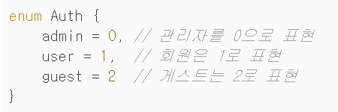
Enum (열거형)
숫자 열거형과 문자 열거형 (특정 값들의 집합)
값들에 미리 이름을 정의하고 사용하는 타입
위는 권한 (관리자/사용자/게스트) 별로 숫자값으로 관리를 하는것

Slide 15
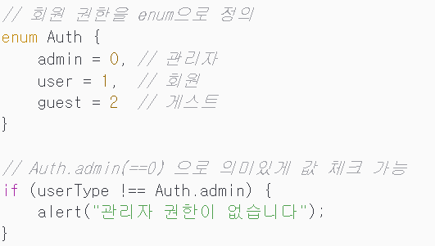
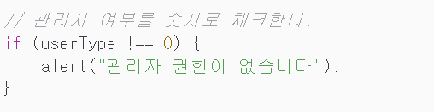
Enum (열거형)
0,1,2 로 비교하는 코드를 짜야하지만 개발자가 0,1,2 의 의미를 모두 외우고 있어야 가능함
문자열이나 숫자에 미리 의미를 지정해 두고 그룹화할 수 있는 속성
Enum으로 정의된 타입 Auth(그룹)
Auth에 정의된 0,1,2 를 사용할 때에는 점 접근으로 사용할 수 있음
Auth.admin / Auth.user / Auth.guest
Notes:
const USER = 1, const ADMIN =0, const GUEST =2
처럼 상수 선언을 해놓을 수도 있지만
권한이라는 그룹으로 0,1,2 라는 숫자를 묶어두고, 각 숫자가 어떤 것을 의미하는지 미리 기록해두고 사용하는 것

Slide 16
Enum (열거형) 문법
JS 의 오브젝트와 유사하지만 선언 이후로는 내용을 추가하거나 삭제할 수 없음
enum 의 value로는 문자열 혹은 숫자만 허용
값을 넣지 않고 선언한다면 숫자형 Enum. 가장 위의 요소부터 0으로 할당돼서 1씩 늘어남
enum Cake {
choco,
vanilla,
strawberry,
}
console.log(Cake.choco); //0
console.log(Cake.vanilla); //1
console.log(Cake.strawberry); //2
Notes:
https://curryyou.tistory.com/495
문자열과 숫자로도 선언이 가능하지만 되도록 같은 타입의 열거형을 사용하길 권고한다.

Slide 17
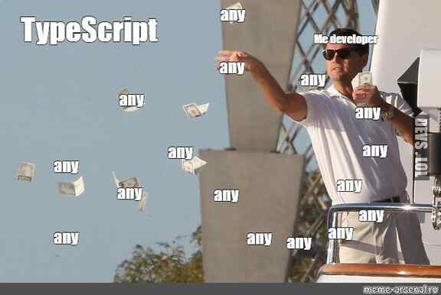
any (어떤 타입이든)
let val:any;
어떤 타입이든 상관 없이 오류가 나지 않아요!
빈 배열을 먼저 선언하고 싶을 때
받아오는 데이터 타입이 확실하지 않을 때
어떤 타입을 할당해야 할지 알지 못하는 경우 (외부 라이브러리를 사용하거나 동적 콘텐츠를 사용하는 경우)
하지만 정말 어쩔 수 없는 경우가 아니라면 지양!

Slide 18
실습
오브젝트, 불리언(boolean) 데이터 타입 순으로 설정하는 튜플 만들어보기
olimpic_newgame[1]=false; 를 했을 때 변경되지 않도록 수정할 수 없는 데이터 만들기
olimpic_newgame = [
{
name: "쇼트트랙",
type: "혼성 계주",
},
true,
];

Slide 19
사용자 정의 type

Slide 20
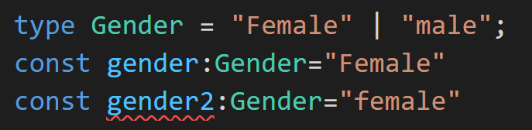
type
type 키워드로 복잡한 타입을 type alias (타입 별칭)을 정의
사용자 정의 타입을 만들어줌
오브젝트 뿐만 아니라 문자열이나 숫자로 제한을 둘 수 있음
type Gender = "Female" | "male";
Type 만드는 법
Type을 이용해서 만들어둔 Gender 형으로 변수 선언,
Type에서 설정한 것 이외의 값이 들어오면
코드에서 빨간줄로 틀렸음을 알려줌

Slide 21
interface

Slide 22
interface
여러 오브젝트의 타입을 정의하는 규칙
interface Student {
name: string;
grade: number;
isPassed: boolean;
}
Interface 만드는 법
오브젝트를 선언할 때,
:object 로 쓰는 것이 아닌
:interface로 만든 type을 써준다면,
내부에 있는 key의 type까지 지정할 수 있다.
내가 만들어준 type인 Student! 가 되는 것 (student1이라는 오브젝트를 Student 형으로 만들겠다.)
const student1:Student ={
name:'jh',
grade:2,
isPassed:false,
}

Slide 23
type vs. interface
type | interface
기존 타입 또는 새 타입을 생성하는데 사용 | 객체 타입의 구조를 정의하는데 사용
다른 타입 또는 인터페이스를 상속하거나 구현 불가 | 다른 인터페이스를 상속하거나 구현 가능
리터럴 타입, 유티온 타입, 인터섹션 타입 사용 가능 | extends 키워드로 인터페이스 확장 가능
간단한 타입을 정할 때 적합!
객체 구조가 잘 정의되어 있는 경우 적합!

Slide 24
실습. interface 이용
화면에 나와잇는 heroGame_A 와 heroGame_B 를 만족할 수 있는 interface Game 만들어보기
let heroGame_A:Game = {
title: 'DC 언체인드',
price: 50000,
desc: 'DC 히어로 & 빌런 각각의 개성은 물론, 액션의 재미까지!',
category: '액션',
platform: '모바일'
};
let heroGame_B:Game = {
title: 'MARVEL 퓨처파이트',
price: 65000 ,
category: '롤플레잉',
platform: '모바일'
};

Slide 25
함수에서의 type 선언

Slide 26
함수 선언과 typescript
선언시에 타입설정, 호출할 땐 기존처럼
1. 매개변수 타입설정
2. 함수의 return 타입에 따라 함수 전체 타입 설정 (리턴 타입을 보고 타입을 추론할 수 있으므로 생략 가능)
이미 알고 있는 타입 외에도 never 과 void 를 함수의 리턴 타입으로 설정 가능
Notes:
어떤 식으로 선언하는지는 다음장에!

Slide 27
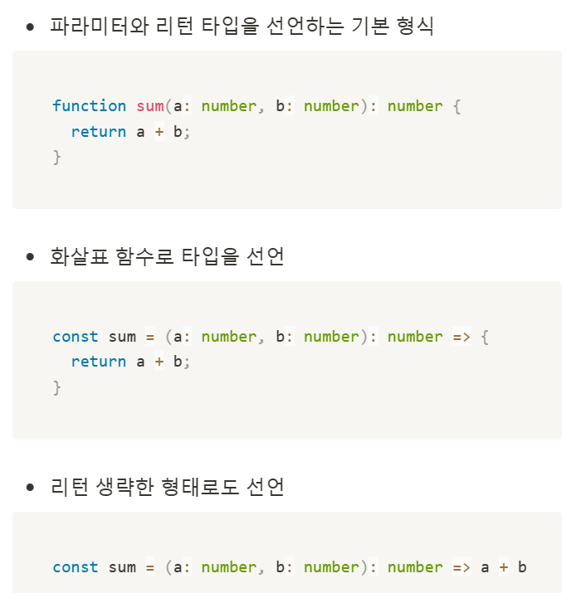
선언하는 방식
왼쪽의 sum 함수는 number 형 a, b를 매개변수로 받아 합을 return 하는 함수입니다.
매개변수 a, b의 type 설정
함수의 return type 설정

Slide 28
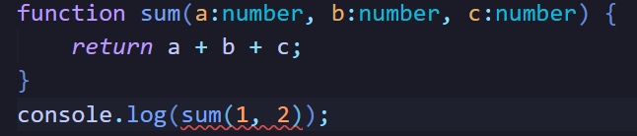
함수와 매개변수의 개수
JS vs.TS
JS: 매개변수 선언하고, 호출 시 parameter 전달하지 않아도 오류 x
TS: 매개변수를 2개 선언했다면, 호출했을 때 반드시 모든 값 전달해줘야 함
function sum(a, b, c) {
return a + b + c;
}
console.log(sum(1, 2));
세 개의 매개변수를 가진 함수 sum 을 만들었지만
함수 호출 시 2개의 parameter 만 전달했기 때문에 오류!
들어오지 않을 변수를 처리하기 위해서는 ? 이용

Slide 29
함수와 매개변수의 개수
세번째 매개변수인 c에게 값을 전달하지 않는 경우가 생긴다면 ?를 이용해서 undefined가 될 수도 있음을 정의
function print(a: number, b: number, c?: number) {
console.log(a);
console.log(b);
console.log(c);
}
print(1, 2);

Slide 30
함수의 리턴 타입이 없을 때 void
void 란 비어있다는 의미입니다.
리턴이 없는 함수는 void로 설정할 수 있습니다.
function print(a: number, b: number, c?: number):void {
console.log(a);
console.log(b);
console.log(c);
}

Slide 31
끝이 없는 함수 never
어떤 조건에서도 함수의 끝에 도달할 수 없을 때 사용
function goingOn(): never {
while (true) {
console.log("go");
}
}

Slide 32
실습
두 개의 수를 매개 변수로 받고 합을 console.log 로 출력하는 함수 sum1 만들기
테스트는 이렇게!
// 16이 콘솔창에 출력되는지
sum1(5, 11);

Slide 33
실습
(전개 연산자 이용)
매개 변수로 여러 개의 수를 받고 전달된 값을 모두 더하는 함수 sum2
모두 합산한 값을 return 합니다.
테스트는 이렇게!
// 20
console.log(sum2(1, 2, 3, 4, 10));

Slide 34
함수와 generic <T>

Slide 35
Generic
클래스, 함수, 인터페이스에서 다양한 타입으로 재사용 가능
선언할 때는 타입 파라미터만 명시하고, 생성 시점에 사용할 타입을 결정!
예를들면, 타입을 특정할 수 없는 함수가 있다면?
배열을 매개변수로 받아 배열의 길이를 리턴하는 함수라면
모든 타입의 데이터 타입이 들어올 수 있으므로 위처럼 사용할 수 있음
하지만 모든 데이터타입을 쓰거나 any를 쓰는 것은 typescript 를 사용하는 이유가 사라짐.
function arrLength(arr: (number | string | boolean | object | null)[]): number {
return arrLength.length;
}
function arrLength(arr: any[]): number {
return arrLength.length;
}

Slide 36
Generic
함수를 호출할 때 데이터 타입을 지정할 수 있는 문법 Generic!
선언
함수 호출
함수를 호출할 때 매개변수로 들어갈 데이터 타입을 설정
타입을 함수의 파라미터처럼 사용할 수 있음
function arrLength2<T>(arr:T[]):number{
return arr.length
}
arrLength2<string>(["a"]);
arrLength2<number>([1, 2, 3, 4]);

Slide 37
실습
제네릭 이용해서 함수 arrElement 선언하기
배열과 인덱스 번호를 매개변수로 받고,
Arr[index]에 대한 요소를 리턴하는 함수 만들기,
함수의 리턴 타입까지 작성하기
(선택) 첫번째 인자로 들어간 배열의 길이보다 큰 index 수(두번째 인자)가 전달된다면 return false 시키기
// false
console.log(arrElement<string>(["a"], 1));
function arrElement(배열, 숫자){
return 배열[숫자]
}

